Slide 1
Sinteza cDNA
Priprava knjižnic
Transformiranje celic

Slide 2
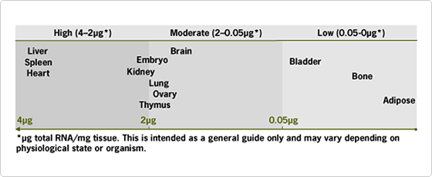
sinteza cDNA 1.) izolacija RNA
cDNA: DNA, ki je komplementarna mRNA
Postopek priprave:
izolacija celotne RNA
izolacija mRNA
encimska pretvorba v cDNA
_____________________________________________________________________________________
Izolacija RNA
RNA rabimo tudi za: prenos northern, RT-PCR,
mapiranje RNA, translacijo in vitro,…
izbor tkiva
homogeniziranje sveže odvzetega tkiva
denaturiranje proteinov
ločevanje od DNA
 RNaze so povsod

Slide 3
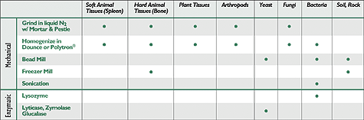
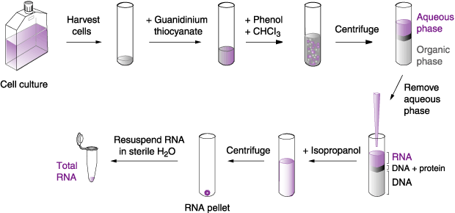
izolacija RNA /2
Hkrati z razbitjem celic (mehansko ali
encimsko) moramo zagotoviti pogoje,
v katerih RNaze niso aktivne: npr. 4 M
gvandinijev tiocianat, fenol, detergenti.
Po dodatku kloroforma in centrifugiranju
je RNA v vodni fazi, proteini in DNA <10 kb
v organski fazi in dolge molekule DNA v interfazi.
RNA oborimo iz vodne faze s pomočjo etanola ali izopropanola.
Vsa steklovina je sterilizirana pri 180 °C >2 h, plastika in pufri obdelani z 0,1 % DEPC ali
drugimi inhibitorji RNaz.
Notes:
http://www.invitrogen.com/site/us/en/home/Products-and-Services/Applications/Nucleic-Acid-Purification-and-Analysis/RNA-Purification/Total-RNA-Purification/Maximize-Your-RNA-Yield.html

Slide 4
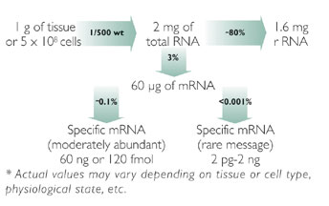
Notes:
http://www.invitrogen.com/site/us/en/home/Products-and-Services/Applications/Nucleic-Acid-Purification-and-Analysis/RNA-Purification/Total-RNA-Purification/Maximize-Your-RNA-Yield.html

Slide 5
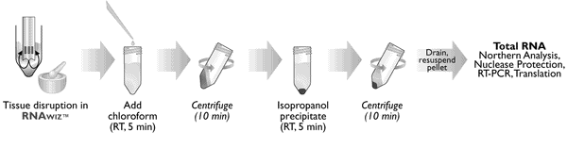
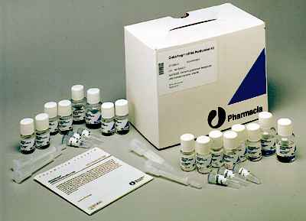
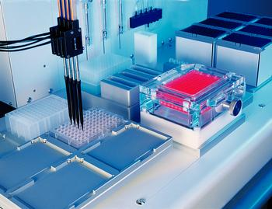
izolacija RNA /3
problematična tkiva: rastline (polifenoli; stene), mišična tkiva (vlaknasta, zato jih je težje homogenizirati), tkiva, bogata z NA (viskozni lizati, težja ločba faz), tkiva, bogata s proteini in lipidi (vodna faza belkasta), tkiva, bogata z nukleazami (razgradnja RNA).
kompleti reagentov in
avtomatizirani postopki
BioRobot (Qiagen)

Slide 6
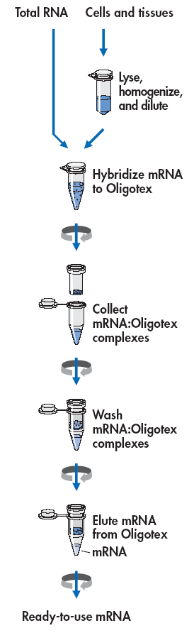
2.) izolacija evkariontske mRNA
poli-A rep ⇒ afinitetna kromatografija na oligo-dT-celulozi
oligo-dT je lahko vezan na magnetne kroglice ali druge nosilce
vezanih je 12-30 dT zapored
na nosilec vežemo segreto RNA v 0,5 M LiCl (3x zapored)
speremo nevezano RNA
eluiramo z 0,1 % NaDS
postopek je enostaven in učinkovit
obstajajo komercialni sistemi

Slide 7
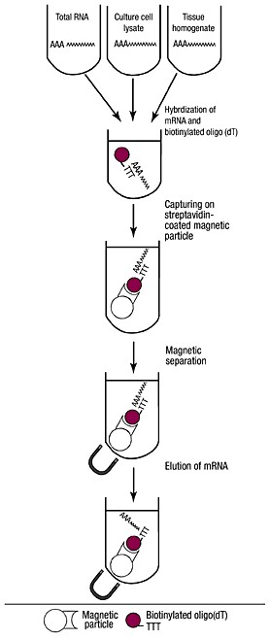
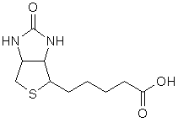
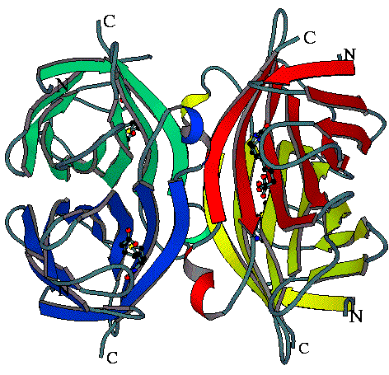
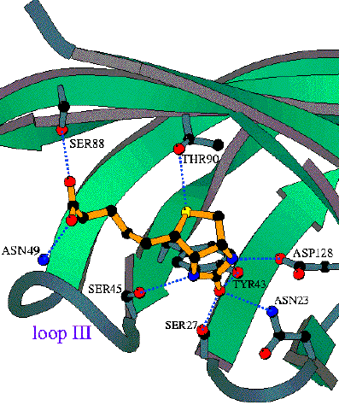
http://faculty.washington.edu/stenkamp/stefanieweb/abstract.html

Slide 8
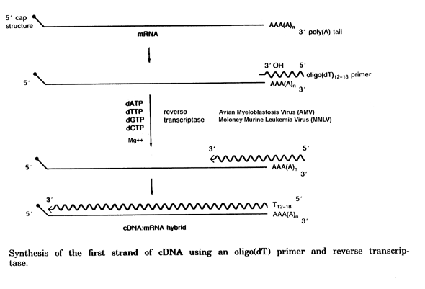
3.) encimska sinteza cDNA
osnovno reakcijo katalizira
reverzna transkriptaza
encim rabi kratek odsek ds zaporedja
na 3’-koncu mRNA:
- na poli-A rep mRNA vežemo oligo-dT
- v reakciji so še: prebitek dNTP, Mg²⁺,
pufer in encim
- nastane hibrid cDNA:mRNA

Slide 9
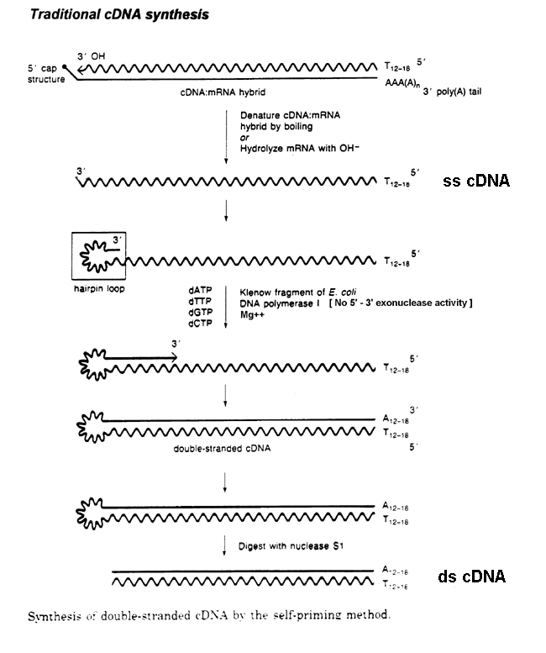
encimska sinteza cDNA /2
verigo mRNA ločimo od cDNA s
segrevanjem ali alkalno denaturacijo
sintezo komplementarne verige katalizira Klenow-fragment DNA-pol I; sinteza se začne na komplementarnem repu

Slide 10
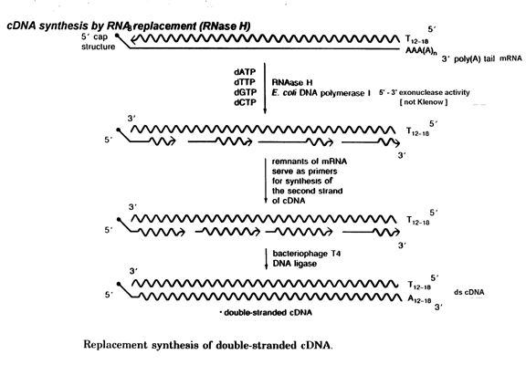
encimska sinteza cDNA /3
Alternativni postopek: Verigo mRNA lahko razgradimo z RNazo H, ki cepi nespecifično in za sabo pušča kratke odseke RNA - služijo kot startna mesta za polimerazo.
Za sintezo komplementarne verige uporabimo celotno DNA-polimerazo I, ki preko svoje
5’→3’-eksonukleazne aktivnosti odstrani ostanke RNA pred sabo.
Nastale fragmente cDNA povežemo s T4-ligazo.

Slide 11
DNA-knjižnice
zbirke genetskih informacij, vključenih v vektorje
knjižnice vsebujejo fragmente genoma ali cDNA → genomske / cDNA-knjižnice
cDNA-knjižnice vsebujejo informacijo o stanju v tkivu, ki smo ga odvzeli
(odvisno od stadija razvoja, organa, okolja, …)
genomska knjižnica nekega organizma vsebuje enako informacijo ne glede na življenjske pogoje, vir tkiva, razvojni stadij
delo s knjižnicami je smiselno, če imamo učinkovite analitske metode in načine iskanja specifičnih zaporedij
ekspresijske knjižnice omogočajo preiskovanje na ravni proteinov
plazmidne knjižnice so namenjene predvsem za preiskovanje cDNA
za daljše (genomske) fragmente uporabljamo kozmide, fozmide, BAC, YAC...

Slide 12
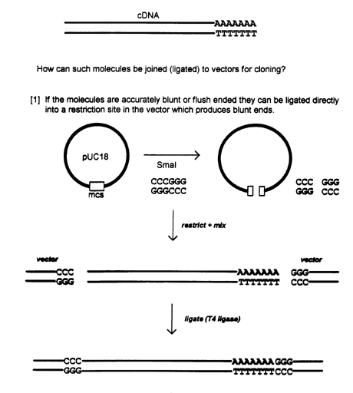
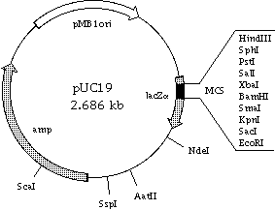
priprava cDNA-knjižnice
Sintetizirano cDNA s topimi konci vstavimo v vektor preko topih restrikcijskih mest s pomočjo DNA-ligaze T4.
Ker sintetična DNA nima fosfatnih skupin na 5’-koncu, jih na oligo-dT predhodno vežemo s pomočjo T4-kinaze.
Vektor z obsežno polilinkersko regijo omogoča izrez cDNA preko restrikcijskih mest v bližini tistega, ki smo ga uporabili za vstavljanje.

Slide 13
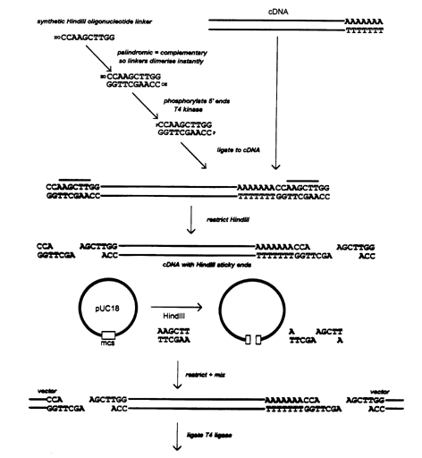
priprava cDNA-knjižnice /2
na cDNA lahko pripnemo sintetične
komplementarne oligonukleotide
(linkerje) z zapisom za poljubna restrikcijska mesta
linkerje fosforiliramo (T4-kinaza) in
ligiramo s cDNA
režemo z restriktazo, ki prepozna zaporedje na dodanih repih
ligiramo v vektor, ki smo ga pred tem razrezali z enako restriktazo

Slide 14
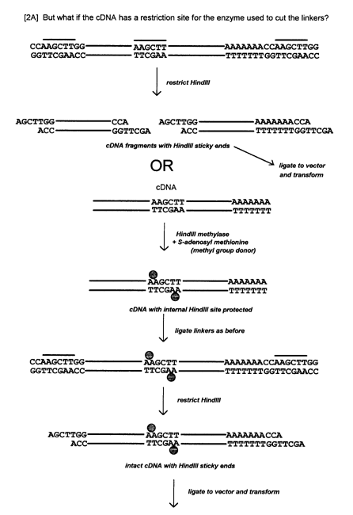
priprava cDNA-knjižnice /3
Če cDNA vsebuje zaporedje, ki bi ga rezal izbrani encim, lahko pred dodajanjem linkerja mesta na cDNA metiliramo in s tem zaščitimo.

Slide 15
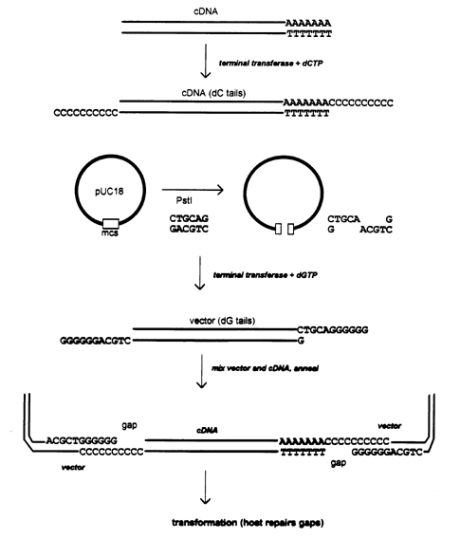
priprava cDNA-knjižnice /4
cDNA lahko vstavimo v vektor tudi brez ligaz s pomočjo kohezivnih koncev: na 3’-konec cDNA vežemo npr. zaporedje nekaj dC, na vektor pa nekaj dG (terminalna transferaza): po hibridizaciji C-G in transformiranju bo gostiteljska celica zapolnila vrzel in povezala konce
S pomočjo PCR v kombinaciji s predstopnjo - reakcijo z reverzno transkriptazo - lahko pomnožimo minimalne količine mRNA in dobimo cDNA (RT-PCR), ki ima na koncih lahko tudi že izbrana prepoznavna mesta za restriktaze - več v poglavju o PCR

Slide 16
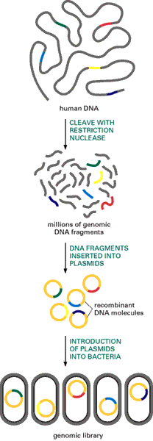
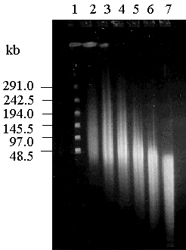
priprava genomske knjižnice
izoliramo genomsko DNA
razrežemo jo z RE, da dobimo fragmente željene dolžine
fragmente vstavimo v vektor
DNA izoliramo iz tkiva, ki je
bogato z DNA, ga je lahko
homogenizirati, nima veliko
DNaz,…
restriktaza je lahko taka, da
prepozna 4 bp ali več; čas
rezanja prilagodimo želeni
dolžini fragmentov
vstavljamo v vektorje tako
kot cDNA

Slide 17
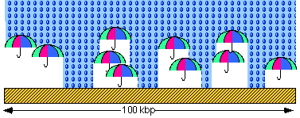
analize genskih knjižnic
ali je knjižnica reprezentativna?
teoretično mora imeti knjižnica število klonov (n), ki je
n= dolžina genoma / povpr. dolžina fragmenta
člov. genom v fagmidu: n=2,8 mio kb/20 kb = 140.000
  praktično (ker gre za naključno generiranje fragmentov):
  N= ln(1-P)/ln (1-1/n)
  kjer je P=verjetnost, da je neko poljubno zaporedje vključeno v knjižnici;
  npr. za 95% verjetnost je v zgornjem primeru realno zahtevano število klonov = ln(1-0,95)/ln(1-1/140.000)= 420.000

Slide 18
presejanje knjižnic (screening)
analiza na ravni DNA:
hibridiziranje s specifično DNA, ki je označena
(sonde → sklop D2)
analiza na ravni proteinov (ekspresijske knjižnice):
imunološka detekcija ali ugotavljanje aktivnosti proteina

Slide 19
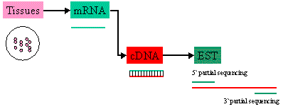
knjižnice cDNA: EST
EST (expressed sequence tag) ~ oznaka izraženega zaporedja / delno nukleotidno zaporedje kot identifikacija prisotne mRNA): kloni EST, ki so na voljo v (ne)profitnih zbirkah
namen: primerjava različnih tkiv, obolelih celic, stadijev rasti
uporabnost: tudi kot vir cDNA za raziskave

Slide 20
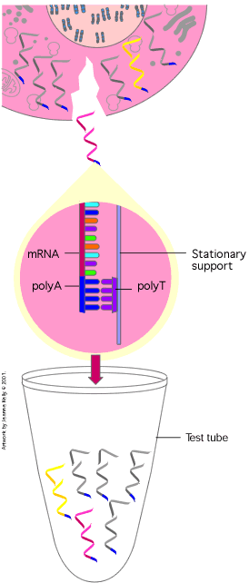
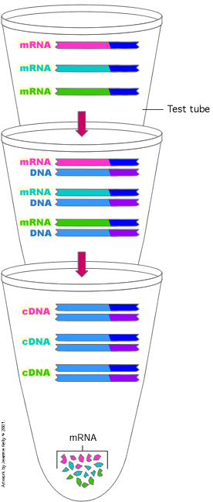
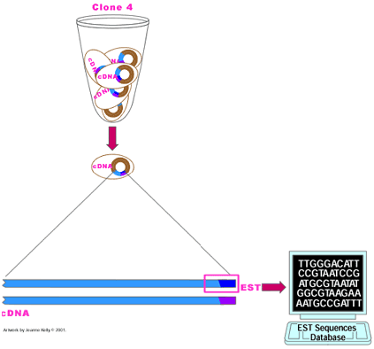
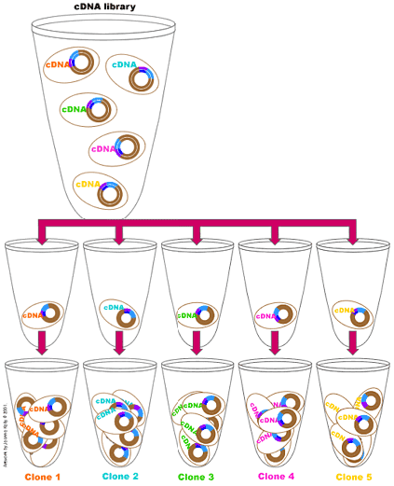
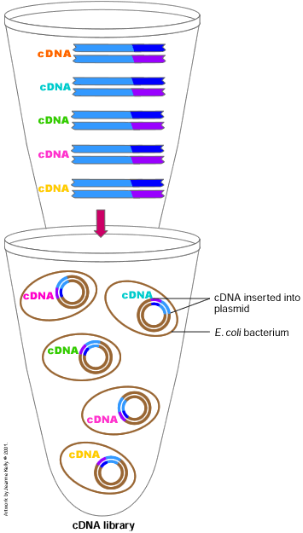
priprava EST-knjižnice

Slide 21
Transformacija celic
Transformacija: naravna sposobnost nekaterih bakterij (ne E. coli), da sprejmejo tujo plazmidno DNA.
- in vitro jo dosežemo s solnim in toplotnim šokom ali z elektroporacijo
- pri evkariontih: spremembe v celični liniji, ki jih povzročijo tumorski virusi
(maligna transformacija)
Transdukcija: prenos genetske informacije med celicami s posredovanjem virusov
Konjugacija: prenos delov kromosomske DNA med 2 (bakterijskima) celicama
Transfekcija: vnos DNA v evkariontske celice (prehodna transfekcija) in njena kasnejša vključitev v kromosomsko DNA gostitelja (stabilna transfekcija)
(tudi: okužba bakterij z golo fagno DNA)
Transpozicija: prenos DNA z enega dela kromosoma na drugega (tudi na drug genom)
Kompetentne celice: sposobne sprejeti tujo DNA
- pripravimo jih s obdelavo z različnimi solmi, predvsem CaCl₂ in toplotnim šokom
- lahko jih zamrzujemo ob prisotnosti DMSO
Postopek transformacije E. coli:
kompetentnim celicam dodamo vektor in inkubiramo na ledu 30 min., nato izvedemo toplotni šok (~1 min 42 °C), ponovno ohladimo in dodamo gojišče. Inkubiramo
1 h pri 37 °C, nato alikvot platiramo na plošče z ustreznim antibiotikom.
Funkcija CaCl₂ je, da pomaga pri adsorbciji DNA na membrane, toplotnega šoka pa, da prehodno zniža membranski potencial, ob čemer DNA vstopi v citosol.
Notes:
J. Biotechnol. 127 (14-20), 2006

Slide 22
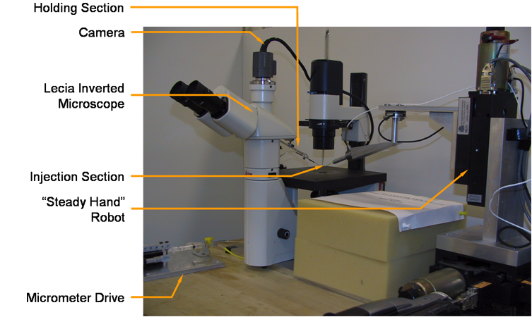

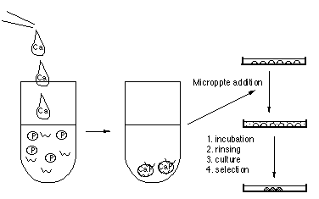
Fizikalni načini vnosa tuje DNA
Mikroinjiciranje
Koprecipitacija

Slide 23
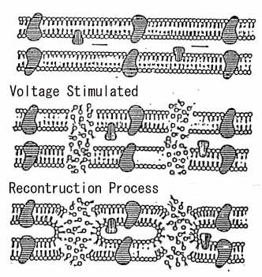
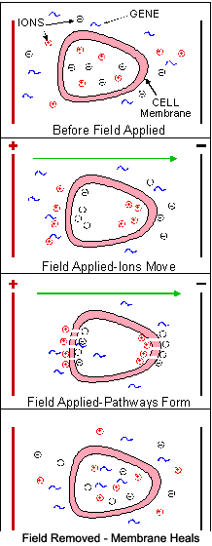
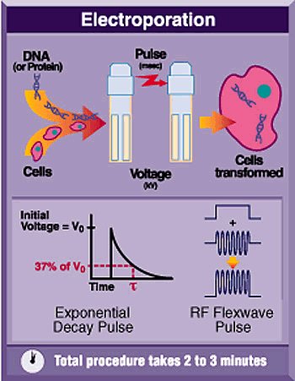
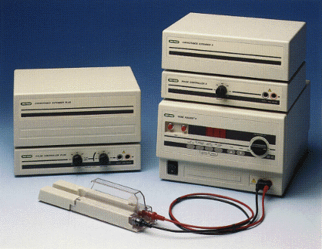
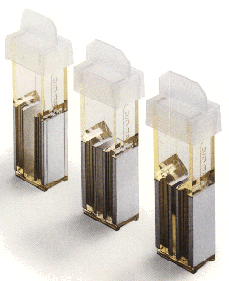
Elektroporacija
http://bme.pe.u-tokyo.ac.jp/research/ep/img/electroporation.jpg
http://www.talron.co.il/products/instr/cytopulse/transfecttech1.htm

Slide 24
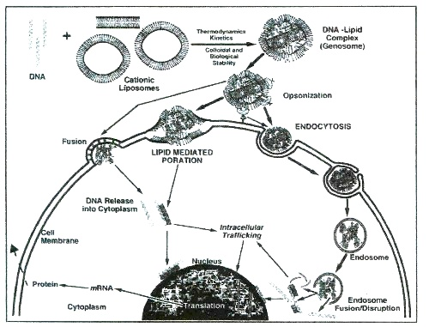
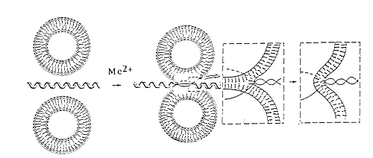
Vnos z liposomi
http://biomed.uninet.edu/2004/n2/suleymanoglu.html

Slide 25
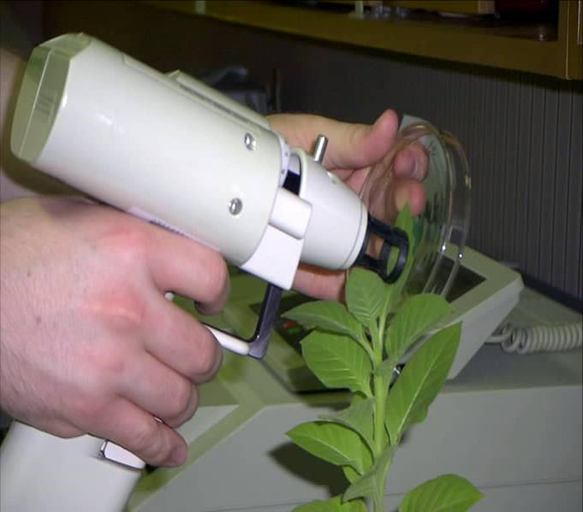
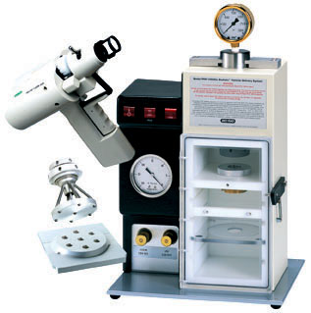
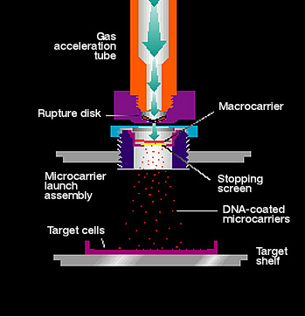
Mikrobombardiranje (biolistika)
Notes:
tungsten, zlato: 0,7 – 1 um

